Slide 1



Entrepreneurship
ريادة الأعمال
MGM 303
Lecture 7
E-commerce and the entrepreneur
التجارة الإلكترونية وريادة الأعمال
Prepared by
إعداد
Dr. Almontaser Abu hussein
د/ المنتصر أبو حسين

Slide 2
Chapter
Learning Objectives
أهداف التعلٌّم
07
Understand the factors an entrepreneur should consider before launching into e-commerce.
التعرف على العوامل التي يجب على رائد الأعمال مراعاتها قبل الانطلاق في مجال التجارة الإلكترونية.
1
Explain the 10 myths of e-commerce and how to avoid falling victim to them.
شرح الأساطير العشر حول التجارة الإلكترونية وكيفية تجنب الوقوع ضحية لها.
2
Explain the basic strategies entrepreneurs should follow to achieve success in their e-commerce efforts.
شرح الاستراتيجيات الأساسية التي يجب على رواد الأعمال اتباعها لتحقيق النجاح في جهودهم في التجارة الإلكترونية.
3

Slide 3
Chapter
Learning Objectives
أهداف التعلٌّم
07
Learn the techniques of designing a killer Web site.
تعلم تقنيات تصميم موقع ويب مميز.
1
Explain how companies track the results from their Web sites.
شرح كيف تقوم الشركات بتتبع النتائج من مواقعها على الويب.
2
Describe how e-businesses ensure the privacy and security of the information they collect and store from the Web.
وصف كيفية ضمان الأعمال الإلكترونية لخصوصية وأمان المعلومات التي تجمعها وتخزنها من الويب.
3

Slide 4
Chapter
Introduction
مقدمة
07
E-commerce has created a new way of doing business, one that is connecting producers, sellers, and customers via technology in ways that have never been possible before.
As these companies discover innovative ways to use the Internet, social media, computers, and mobile devices to serve their customers better and to connect with their suppliers, they are creating a new industrial order.
In short, e-commerce has launched a revolution.
لقد خلقت التجارة الإلكترونية طريقة جديدة لممارسة الأعمال التجارية، وهي طريقة تربط بين المنتجين والبائعين والعملاء من خلال التكنولوجيا بطرق لم تكن ممكنة من قبل.
ومع اكتشاف هذه الشركات لطرق مبتكرة لاستخدام الإنترنت ووسائل التواصل الاجتماعي وأجهزة الكمبيوتر والأجهزة المحمولة لخدمة عملائها بشكل أفضل والتواصل مع مورديها، فإنها تخلق نظامًا صناعيًا جديدًا.
باختصار، أطلقت التجارة الإلكترونية ثورة.

Slide 5

Chapter
The Internet: Changing the Face of Business
الإنترنت: تغيير وجه الأعمال
07
Successful companies embrace the Internet as a mechanism for transforming their companies and for changing everything about the way they do business.
Business basics still apply online.
In the world of e-commerce, company size matters less than speed and flexibility.
تتبنى الشركات الناجحة الإنترنت كآلية لتحويل شركاتها وتغيير كل شيء يتعلق بالطريقة التي تدير بها أعمالها.
لا تزال أساسيات الأعمال تنطبق على الإنترنت.
في عالم التجارة الإلكترونية، حجم الشركة أقل أهمية من السرعة والمرونة.

Slide 6
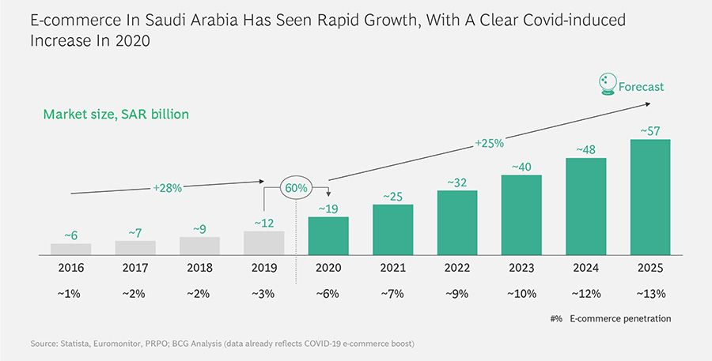
Chapter
The Internet: Changing the Face of Business
الإنترنت: تغيير وجه الأعمال
07
Saudi Arabia is the 27th largest market for e-Commerce with a predicted revenue of US$11,977.7 million by 2023, placing it ahead of United Arab Emirates. Revenue is expected to show a compound annual growth rate (CAGR 2023-2027) of 13.9%, resulting in 2027.
تحتل المملكة العربية السعودية المرتبة السابعة والعشرين من حيث الحجم في مجال التجارة الإلكترونية، حيث من المتوقع أن تبلغ إيراداتها 11.977.7 مليون دولار أمريكي بحلول عام 2023م، مما يجعلها متقدمة على الإمارات العربية المتحدة.
ومن المتوقع أن تظهر الإيرادات معدل نمو سنوي مركب (CAGR 2023-2027) بنسبة 13.9٪، بحلول عام 2027م.

Slide 7

Chapter
Benefits of Selling on the Web
فوائد البيع عبر الإنترنت
07
Opportunity to increase revenues and profits.
Ability to expand into global markets.
Ability to remain open 24 hours a day, seven days a week.
Capacity to use the Web’s interactive nature to enhance customer service.
Power to educate and inform.
فرصة لزيادة الإيرادات والأرباح.
القدرة على التوسع في الأسواق العالمية.
القدرة على البقاء مفتوحًا 24 ساعة في اليوم، سبعة أيام في الأسبوع.
القدرة على استخدام الطبيعة التفاعلية للويب لتحسين خدمة العملاء.
القدرة على التثقيف والإعلام.

Slide 8

Chapter
Benefits of Selling on the Web
فوائد البيع عبر الإنترنت
07
Ability to lower the cost of doing business
Ability to spot new business opportunities and capitalize on them
Ability to grow faster
Power to track sales results
  Conversion rate : the percentage of customers to a Web site who actually make a purchase.
  القدرة على خفض تكلفة ممارسة الأعمال التجارية.
  القدرة على اكتشاف فرص الأعمال الجديدة والاستفادة منها.
  القدرة على النمو بشكل أسرع.
  القدرة على تتبع نتائج المبيعات.
    معدل التحويل: النسبة المئوية للعملاء الذين يزورون موقع الويب ويقومون بالفعل بعملية شراء.

Slide 9

Chapter
Factors to Consider Before Launching into E-Commerce
عوامل يجب مراعاتها قبل الانطلاق في التجارة الإلكترونية
07
The way a company exploits the Web’s interconnectivity and the opportunities it creates to transform relationships with suppliers, customers, and others is crucial to its success.
Web success requires a company to develop a plan for integrating the Web into its overall strategy.
إن الطريقة التي تستغل بها الشركة الترابط بين عناصر الويب والفرص التي تخلقها لتحويل العلاقات مع الموردين والعملاء وغيرهم تشكل أهمية بالغة لنجاحها.
يتطلب نجاح الويب من الشركة وضع خطة لدمج الويب في استراتيجيتها الشاملة.

Slide 10
Chapter
Factors to Consider Before Launching into E-Commerce
عوامل يجب مراعاتها قبل الانطلاق في التجارة الإلكترونية
07
Developing deep, lasting relationships with customers takes on even greater importance. Attracting online customers costs money, and companies must be able to retain their online customers to make their Web sites profitable. That means that online companies must give their customers good reasons to keep coming back.
Creating a meaningful presence on the Web requires an ongoing investment of resources – time, money, energy, and talent.
Measuring the success of a Web-based sales effort is essential to remaining relevant to customers whose tastes, needs, and preferences constantly change.
إن تطوير علاقات عميقة ودائمة مع العملاء يصبح أكثر أهمية. إن جذب العملاء عبر الإنترنت يكلف أموالاً طائلة، ولابد أن تتمكن الشركات من الاحتفاظ بعملائها عبر الإنترنت حتى تتمكن من جعل مواقعها الالكترونية مربحة. وهذا يعني أن الشركات عبر الإنترنت لابد أن تقدم لعملائها أسباباً وجيهة للعودة باستمرار.
إن خلق حضور هادف على الويب يتطلب استثماراً مستمراً في الموارد ـ الوقت، والمال، والطاقة، والموهبة.
إن قياس نجاح جهود المبيعات القائمة على الويب أمر ضروري للبقاء على صلة بالعملاء الذين تتغير أذواقهم واحتياجاتهم وتفضيلاتهم باستمرار.

Slide 11
Chapter
Factors essential to achieving e-commerce success
العوامل الأساسية لتحقيق النجاح في التجارة الإلكترونية
07
Acquiring customers. The first e-commerce skill that entrepreneurs must master is acquiring customers, which requires them to drive traffic to their Web sites. Entrepreneurs must develop a strategy for using the many available tools, which range from display ads and Google Ad words to social media and search marketing.
Optimizing conversions. Every online entrepreneur’s goal is to convert Web site visitors into paying customers. The efficiency with which an online company achieves this goal plays a significant role in determining its profitability.
Maximizing Web site performance. Once shoppers find a company’s Web site, they should encounter a site that downloads quickly, is easy to navigate, and contains meaningful content they can find quickly and efficiently. A fast, simple checkout process also is essential. Otherwise, shoppers will abandon the site, never to return.
1. اكتساب العملاء. أول مهارة في التجارة الإلكترونية يجب على رواد الأعمال إتقانها هي اكتساب العملاء، الأمر الذي يتطلب منهم توجيه الزيارات إلى مواقعهم على الويب. يجب على رواد الأعمال تطوير استراتيجية لاستخدام الأدوات العديدة المتاحة، والتي تتراوح من الإعلانات المصورة وكلمات إعلانات Google إلى التسويق عبر وسائل التواصل الاجتماعي ومحركات البحث.
2. تحسين التحويلات. هدف كل رائد أعمال عبر الإنترنت هو تحويل زوار موقع الويب إلى عملاء يدفعون. تلعب الكفاءة التي تحقق بها الشركة عبر الإنترنت هذا الهدف دورًا مهمًا في تحديد ربحيتها.
3. تحسين أداء موقع الويب. بمجرد أن يجد المتسوقون موقعًا لشركة ما على الويب، يجب أن يصادفوا موقعًا يتم تحميله بسرعة، ويسهل التنقل فيه، ويحتوي على محتوى مفيد يمكنهم العثور عليه بسرعة وكفاءة. كما تعد عملية الدفع السريعة والبسيطة ضرورية. وإلا، فإن المتسوقين سيتركون الموقع ولن يعودوا إليه أبدًا.

Slide 12
Chapter
Factors essential to achieving e-commerce success
العوامل الأساسية لتحقيق النجاح في التجارة الإلكترونية
07
Ensuring a positive user experience. Achieving customer satisfaction online is just as important as it is offline. Visitors who are satisfied with a site are 71% more likely to purchase from the site (and 67 % more likely to purchase in the future) than visitors who are dissatisfied. An above-average bounce rate (the percentage of single- page visits to a Web site) and shopping cart abandonment rate and a conversion rate that is below average are signs that a company’s Web site is not providing a positive customer experience.
Retaining customers. Just as in offline stores, customer retention is essential to the success of online businesses. One study reports that increasing customer retention by 2% produces the same financial impact as reducing costs by 10%.
Use Web analytics as part of a cycle of continuous improvement. Entrepreneurs have a multitude of Web analytics tools (many of them free) that they can use to analyze the performance and effectiveness of their Web sites. A Web site is never really “finished”; it is always a work in progress, and analytics tools provide the data for driving continuous improvement.
4. ضمان تجربة مستخدم إيجابية. إن تحقيق رضا العملاء عبر الإنترنت أمر مهم بنفس القدر كما هو الحال خارج الإنترنت. فالزوار الراضون عن الموقع هم أكثر احتمالية بنسبة 71% للشراء من الموقع (وأكثر احتمالية بنسبة 67% للشراء في المستقبل) من الزوار غير الراضين. إن معدل الارتداد فوق المتوسط ​​(نسبة الزيارات من صفحة واحدة إلى موقع ويب) ومعدل التخلي عن عربة التسوق ومعدل التحويل الأقل من المتوسط ​​هي علامات على أن موقع الويب الخاص بالشركة لا يوفر تجربة إيجابية للعملاء.
5. الاحتفاظ بالعملاء. كما هو الحال في المتاجر غير المتصلة بالإنترنت، فإن الاحتفاظ بالعملاء أمر ضروري لنجاح الأعمال التجارية عبر الإنترنت. تشير إحدى الدراسات إلى أن زيادة الاحتفاظ بالعملاء بنسبة 2% ينتج نفس التأثير المالي مثل خفض التكاليف بنسبة 10%.
6. استخدم تحليلات الويب كجزء من دورة التحسين المستمر. يمتلك رواد الأعمال عددًا كبيرًا من أدوات تحليلات الويب (العديد منها مجانية) التي يمكنهم استخدامها لتحليل أداء وفعالية مواقع الويب الخاصة بهم. لا يعتبر الموقع الالكتروني «منتهياً» فعلياً؛ بل هو دائما في حالة تقدم مستمر، وتوفر أدوات التحليل البيانات اللازمة لدفع التحسين المستمر.

Slide 13
Chapter
Assessing Your Company’s Online Potential
تقييم إمكانات شركتك على الإنترنت
07
What do you expect a Web site to do for your company?
How much can you afford to invest in an e-commerce effort?
What rate of return do you expect on that investment?
How long can you wait for that return?
How well suited are your products and services for selling on the Web?
How will the “back office” of your Web site work?
ما الذي تتوقع أن يفعله موقع الويب لشركتك؟
كم يمكنك أن تستثمر في جهود التجارة الإلكترونية؟
ما هو معدل العائد الذي تتوقعه من هذا الاستثمار؟
كم من الوقت يمكنك الانتظار للحصول على هذا العائد؟
ما مدى ملاءمة منتجاتك وخدماتك للبيع على الويب؟
كيف سيعمل "المكتب الخلفي" لموقع الويب الخاص بك؟

Slide 14
Chapter
Assessing Your Company’s Online Potential
تقييم إمكانات شركتك على الإنترنت
07
How will you handle order fulfillment?
What impact will your Web site have on your traditional distribution channels?
How will you ensure customer security?
How will you handle customer service for the site?
How will you promote the site?
What information will you collect from visitors to the site?
Have you developed a privacy policy?
Have you tested your site with live customers?
How will you measure success?
7) كيف ستتعامل مع تنفيذ الطلبات؟
8) ما هو التأثير الذي سيخلفه موقعك الإلكتروني على قنوات التوزيع التقليدية لديك؟
9) كيف ستضمن أمن العملاء؟
10) كيف ستتعامل مع خدمة العملاء للموقع؟
11) كيف ستروج للموقع؟
12) ما هي المعلومات التي ستجمعها من زوار الموقع؟
13) هل طورت سياسة خصوصية؟
14) هل اختبرت موقعك مع عملاء حقيقيين؟
15) كيف ستقيس النجاح؟

Slide 15
Chapter
10 Myths of E-Commerce
10 خرافات/ أفكار خاطئة عن التجارة الإلكترونية
07
Myth 1: If I launch a site, customers will flock to it.
الخرافة 1: إذا قمت بإطلاق موقع ما، فسوف يتوافد العملاء إليه.
Myth 2: Online customers are easy to please.
الخرافة 2: من السهل إرضاء العملاء عبر الإنترنت
Myth 3: Making money on the Web is easy.
الخرافة 3: كسب المال عبر الإنترنت أمر سهل.
Myth 4: Privacy is not an important issue.
الخرافة 4: الخصوصية ليست قضية مهمة.
Myth 5: I don’t need a strategy to sell online.
الخرافة 5: لا أحتاج إلى استراتيجية لبيع منتجاتي عبر الإنترنت.
Myth 6: The most important part of an e-commerce effort is technology.
الخرافة 6: الجزء الأكثر أهمية في جهود التجارة الإلكترونية هو التكنولوجيا.
Myth 7: Customer service is not important.
الخرافة 7: خدمة العملاء ليست مهمة.
Myth 8: Flashy Web sites are better than simple ones.
الخرافة 8: المواقع الإلكترونية المبهرة أفضل من المواقع الإلكترونية البسيطة.
Myth 9: It’s what’s up front that counts.
الخرافة 9: ما هو في المقدمة هو المهم.
Myth 10: Its too late to get on the Web.
الخرافة 10: فات الأوان لاستخدام الإنترنت.

Slide 16
Chapter
10 Myths of E-Commerce
10 خرافات عن التجارة الإلكترونية
07
Myth 1: If I launch a site, customers will flock to it.
الخرافة 1: إذا قمت بإطلاق موقع ما، فسوف يتوافد العملاء إليه.

Slide 17
Chapter
Promotion Is the Key!
الترويج هو المفتاح!
07
Include your URL on everything related to your business.
Use social media such as Facebook and You-Tube to drive traffic to your site.
Network – build relationships with other companies, customers, trade associations, online directories, and other Web sites to interact with customers.
Make your site compatible with mobile devices.
Use QR codes.
قم بتضمين عنوان موقعك الإلكتروني URL الخاص بك في كل ما يتعلق بنشاطك التجاري.
استخدم وسائل التواصل الاجتماعي مثل Facebook وYouTube لجذب الزوار إلى موقعك.
كوّن شبكة علاقات - قم ببناء علاقات مع شركات أخرى وعملاء وجمعيات تجارية وأدلة عبر الإنترنت ومواقع ويب أخرى للتفاعل مع العملاء.
اجعل موقعك متوافقًا مع الأجهزة المحمولة.
استخدم رموز الاستجابة السريعة (QR codes).

Slide 18

Chapter
10 Myths of E-Commerce
10 خرافات عن التجارة الإلكترونية
07
Myth 2: Online customers are easy to please.
الخرافة 2: من السهل إرضاء العملاء عبر الإنترنت.

Slide 19
Chapter
Myth 2: Online customers are easy to please.
الخرافة 2: من السهل إرضاء العملاء عبر الإنترنت.
07
Experienced online shoppers tend to be unforgiving and quick click to another site if their shopping experience is subpar or they cannot find the products and information they want.
يميل المتسوقون عبر الإنترنت ذوو الخبرة إلى عدم التسامح والنقر السريع على موقع آخر إذا كانت تجربة التسوق الخاصة بهم دون المستوى أو إذا لم يتمكنوا من العثور على المنتجات والمعلومات التي يريدونها.

Slide 20
Chapter
Myth 2: Online customers are easy to please.
الخرافة 2: من السهل إرضاء العملاء عبر الإنترنت.
07
To be successful online marketers, small companies must create Web sites with the features that appeal to experienced Web shoppers, such as:
  simple navigation;
  customer reviews;
  an efficient checkout process;
  multiple payment options;
  rock-solid security;
  quick access to product information, videos, and blogs;
  the ability to track their shipments online.
  easy access to customer assistance and support )toll-free telephone number, live chat, click-to-call, live video chat, and texting(
لكي تكون الشركات الصغيرة مسوقة ناجحة عبر الإنترنت، يجب عليها إنشاء مواقع ويب بها ميزات تجذب المتسوقين ذوي الخبرة عبر الإنترنت، مثل:
  التنقل البسيط؛
  مراجعات العملاء؛
  عملية دفع فعّالة؛
  خيارات دفع متعددة؛
  أمان قوي؛
  الوصول السريع إلى معلومات المنتج ومقاطع الفيديو والمدونات؛
  القدرة على تتبع شحناتهم عبر الإنترنت.
  سهولة الوصول إلى مساعدة العملاء والدعم (رقم هاتف مجاني، دردشة مباشرة، النقر للاتصال، دردشة فيديو مباشرة، وإرسال رسائل نصية)

Slide 21

Chapter
10 Myths of E-Commerce
10 خرافات عن التجارة الإلكترونية
07
Myth 3: Making money on the Web is easy.
الخرافة 3: كسب المال عبر الإنترنت أمر سهل.

Slide 22
Chapter
10 Myths of E-Commerce
10 خرافات عن التجارة الإلكترونية
07
Making money online requires an up-front investment of time, money, and energy.
Success online also requires a sound business strategy that is aimed at the appropriate target audience and that an entrepreneur must implement effectively and efficiently—in other words, the same elements that are required for success offline.
Many entrepreneurs are earning healthy profits from their Web-based businesses, but doing so requires hard work!
يتطلب كسب المال عبر الإنترنت استثمارًا مقدمًا للوقت والمال والطاقة.
كما يتطلب النجاح عبر الإنترنت استراتيجية عمل سليمة تستهدف الجمهور المستهدف المناسب والتي يجب على رائد الأعمال تنفيذها بفعالية وكفاءة - بعبارة أخرى، نفس العناصر المطلوبة للنجاح خارج الإنترنت.
يحقق العديد من رواد الأعمال أرباحًا جيدة من أعمالهم القائمة على الويب، لكن القيام بذلك يتطلب عملاً شاقًا!

Slide 23
Chapter
Myth 3: Making money on the Web is easy
الخرافة 3: كسب المال عبر الإنترنت أمر سهل
07
Successful e-tailers have discovered that promoting their Web sites enhances their reputations for online customer service. This can be done using:
  Social media
  by providing comprehensive FAQ (frequently asked questions) pages,
  e-mail order confirmations and shipment notices,
  highly visible telephone and e-mail contact information followed by quick responses
اكتشف تجار التجزئة الناجحون عبر الإنترنت أن الترويج لمواقعهم على الويب يعزز سمعتهم في خدمة العملاء عبر الإنترنت. ويمكن القيام بذلك باستخدام:
  وسائل التواصل الاجتماعي
  من خلال توفير صفحات شاملة للأسئلة الشائعة (FAQs)،
  وإرسال تأكيدات الطلبات عبر البريد الإلكتروني وإشعارات الشحن،
  وعرض معلومات الاتصال عبر الهاتف والبريد الإلكتروني بشكل واضح، مع الاستجابة السريعة.

Slide 24

Chapter
10 Myths of E-Commerce
10 خرافات عن التجارة الإلكترونية
07
Myth 4: Privacy is not an important issue
الخرافة 4: الخصوصية ليست قضية مهمة

Slide 25
Chapter
Myth 4: Privacy Online
الخرافة 4: الخصوصية على الإنترنت
07
Tracking tools monitor customers’ behavior while they are on a site, giving Internet-based businesses the information, they need to make their Web sites more customer friendly.
Many sites also offer visitors “freebies” in exchange for information about themselves. Companies then use this information to learn more about their target customers and how to market to them more effectively.
Pew Internet Report: If online companies were able to alleviate customers’ online privacy and security issues, the percentage of online buyers would increase from 66% to 73%.
A key component of a successful e-commerce effort, especially for small companies that tend to be less well known, is building trust among customers.
إن أدوات التتبع تراقب سلوك العملاء أثناء تواجدهم على الموقع، مما يوفر للشركات القائمة على الإنترنت المعلومات التي تحتاجها لجعل مواقعها على الويب أكثر ملاءمة للعملاء.
كما تقدم العديد من المواقع للزوار "هدايا مجانية" في مقابل معلومات عن أنفسهم. ثم تستخدم الشركات هذه المعلومات لمعرفة المزيد عن عملائها المستهدفين وكيفية تسويق منتجاتها لهم بشكل أكثر فعالية.
تقرير بيو للإنترنت: إذا تمكنت الشركات عبر الإنترنت من التخفيف من مشكلات الخصوصية والأمان عبر الإنترنت لدى العملاء، فإن نسبة المشترين عبر الإنترنت سترتفع من 66% إلى 73%.
إن أحد المكونات الرئيسية لجهود التجارة الإلكترونية الناجحة، وخاصة للشركات الصغيرة التي تميل إلى أن تكون أقل شهرة، هو بناء الثقة بين العملاء.

Slide 26
Chapter
Myth 4: Privacy Online
الخرافة 4: الخصوصية على الإنترنت
07
إن نشر أيقونات الأمان من TRUSTe وBBBOnline وMcAfee وWhiteHat وThawte وخدمات التصديق الأخرى يضمن للعملاء أن الموقع يفي بمعايير الأمان.
هناك طريقة أخرى يمكن للشركات من خلالها بناء الثقة وهي إنشاء سياسات خصوصية ذات مغزى ونشرها على مواقعها على الويب ثم الالتزام بها.
يحتاج العملاء إلى الشعور بالارتياح لأن بياناتهم الشخصية لن تباع ولن يتعرضوا للرسائل العشوائية من خلال تقديم عنوان بريدهم الإلكتروني. وهم بحاجة إلى معرفة تكاليف الشحن وتوافر المنتج وسياسات الإرجاع مقدمًا.
إن الخصوصية مهمة على الويب، والشركات التي تحترم خصوصية عملائها وتحميها تكسب ثقة عملائها.
Posting security icons from TRUSTe, BBBOnline, McAfee, WhiteHat, Thawte, and other certification services assures customers that a site meets security standards.
Another way that businesses can build trust is to create meaningful privacy policies, post them on their Web sites, and then adhere to them.
Customers need to feel comfortable that their personal data will not be sold and that they won’t get spammed by giving their e-mail address. They need to know about shipping costs, product availability, and return policies up front
Privacy DOES MATTER on the Web, and businesses that respect and protect their customers’ privacy win their customers’ trust.

Slide 27
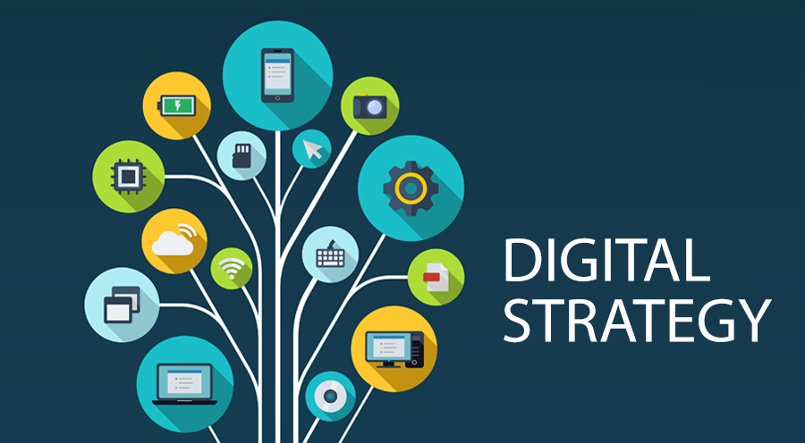
Chapter
10 Myths of E-Commerce
10 خرافات عن التجارة الإلكترونية
07
Myth 5: I don’t need a strategy
الخرافة 5: لا أحتاج إلى استراتيجية

Slide 28
Chapter
Myth 5: I don’t need a strategy
الخرافة 5: لا أحتاج إلى استراتيجية
07
An online strategy is critical to success
  Define the target audience
  Understand customers’ needs and wants
  Create a strategy to set your site apart from others
تعتبر الإستراتيجية عبر الإنترنت أمرًا بالغ الأهمية لتحقيق النجاح.
  تحديد الجمهور المستهدف.
  فهم احتياجات العملاء ورغباتهم.
  إنشاء إستراتيجية لتمييز موقعك عن المواقع الأخرى

Slide 29

Chapter
10 Myths of E-Commerce
10 خرافات عن التجارة الإلكترونية
07
Myth 6: The most important part of an e-commerce effort is technology
الخرافة 6: الجزء الأكثر أهمية في جهود التجارة الإلكترونية هو التكنولوجيا

Slide 30
Chapter
Myth 6: The most important part of an e-commerce effort is technology.
الخرافة 6: الجزء الأكثر أهمية في جهود التجارة الإلكترونية هو التكنولوجيا.
07
Technology advances have reduced significantly the cost of launching an e-commerce business.
As important as having the right technology to support an e-commerce business is, it is not the most crucial ingredient in the recipe for success.
Understand the underlying business then use technology to develop an online business model that provides customer value in a profitable way.
The key is seeing the Web for what it really is: another way to reach and serve customers with an effective business model and to minimize the cost of doing business.
لقد أدى التقدم التكنولوجي إلى خفض تكلفة إطلاق الأعمال التجارية الإلكترونية بشكل كبير.
وعلى الرغم من أهمية امتلاك التكنولوجيا المناسبة لدعم الأعمال التجارية الإلكترونية، إلا أنها ليست العنصر الأكثر أهمية في وصفة النجاح.
فهم العمل الأساسي ثم استخدام التكنولوجيا لتطوير نموذج عمل عبر الإنترنت يوفر قيمة للعملاء بطريقة مربحة.
المفتاح هو رؤية الويب على حقيقته: طريقة أخرى للوصول إلى العملاء وخدمتهم بنموذج عمل فعّال وتقليل تكلفة ممارسة الأعمال.

Slide 31

Chapter
Myth 6: The most important part of an e-commerce effort is technology.
الخرافة 6: الجزء الأكثر أهمية في جهود التجارة الإلكترونية هو التكنولوجيا.
07
  “Start with the business and ask yourself what you want to happen and how you’ll measure it. Then ask how the technology will help you achieve your goals. Remember: Business first, technology second.”
  Kip Martin,
  program director of META
  Group’s Electronic Business Strategies
"ابدأ بالأعمال التجارية واسأل نفسك عما تريد أن يحدث وكيف ستقيس ذلك. ثم اسأل نفسك كيف ستساعدك التكنولوجيا في تحقيق أهدافك. تذكر: الأعمال التجارية أولاً، ثم التكنولوجيا ثانياً."

Slide 32

Chapter
10 Myths of E-Commerce
10 خرافات عن التجارة الإلكترونية
07
Myth 7: Customer service is not important
الخرافة 7: خدمة العملاء ليست مهمة

Slide 33
Chapter
Myth 7: Customer service is not important
الخرافة 7: خدمة العملاء ليست مهمة
07
Study results show that:
Customers say convenience is more important than getting the lowest prices when shopping online
22% of online shoppers expect higher levels of customer service than they do offline.
The average conversion rate for e-commerce sites is just 3.2%!
75% of Web shoppers abandon their shopping carts without checking out.
Companies that send retargeted e-mails generate an average of $17.90 in revenue per e-mail sent.
Including an offer for free shipping to customers who abandon their shopping carts is one of the most effective ways to convince them to complete their purchases.
تظهر نتائج الدراسة أن:
يقول العملاء إن الراحة أكثر أهمية من الحصول على أدنى الأسعار عند التسوق عبر الإنترنت.
22% من المتسوقين عبر الإنترنت يتوقعون مستويات أعلى من خدمة العملاء مقارنة بما يتوقعونه في المتاجر العادية.
متوسط ​​معدل التحويل لمواقع التجارة الإلكترونية هو 3.2% فقط!
75% من المتسوقين عبر الإنترنت يتخلون عن عربات التسوق الخاصة بهم دون إتمام عملية الشراء.
تولد الشركات التي ترسل رسائل بريد إلكتروني موجهة نحو العملاء الجدد إيرادات بمعدل 17.90 دولارًا أمريكيًا لكل رسالة بريد إلكتروني يتم إرسالها.
يعد تضمين عرض الشحن المجاني للعملاء الذين يتخلون عن عربات التسوق الخاصة بهم أحد أكثر الطرق فعالية لإقناعهم بإكمال عمليات الشراء.

Slide 34
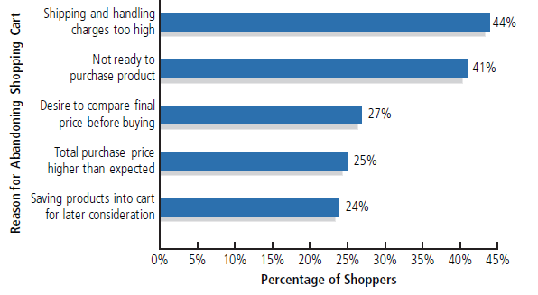
Chapter
Reasons for Abandoning Online Shopping Carts
أسباب التخلي عن عربات التسوق عبر الإنترنت
07
تكاليف الشحن والمناولة مرتفعة للغاية 44%
غير مستعد لشراء المنتج 41%
الرغبة في مقارنة السعر النهائي قبل الشراء 27%
السعر الإجمالي للشراء أعلى من المتوقع 25%
حفظ المنتجات في العربة للاعتبار لاحقاً 24%

Slide 35

Chapter
10 Myths of E-Commerce
10 خرافات عن التجارة الإلكترونية
07
Myth 8: Flashy Web site are better than simple sites.
الخرافة 8: المواقع الإلكترونية المبهرة أفضل من المواقع الإلكترونية البسيطة.

Slide 36
Chapter
Myth 8: Flashy Web site are better than simple sites.
الخرافة 8: المواقع الإلكترونية المبهرة أفضل من المواقع الإلكترونية البسيطة.
07
  Businesses that fall into this trap pour significant amounts of money into designing flashy Web sites with all of the “bells and whistles.”
  On the Internet, however, “more” does not necessarily equate to “better.”
  A Web site that includes a simple design, easy navigation, clear calls to action on every page, and consistent color schemes show that a company is putting its customers first.
  A site that performs efficiently and loads quickly is a far better selling tool than one that is filled with “cornea gumbo,” slow to download, and confusing to shoppers.
  Fast download times increase sales potential: sites that load slowly have higher bounce rates and lower conversion rates as customers abandon them for faster loading sites
إن الشركات التي تقع في هذا الفخ تنفق مبالغ كبيرة من المال على تصميم مواقع ويب براقة تحتوي على جميع "الإضافات والتفاصيل المبالغ فيها".ولكن على الإنترنت، فإن "المزيد" لا يعني بالضرورة "الأفضل".
إن الموقع الإلكتروني الذي يتضمن تصميمًا بسيطًا، وسهولة التنقل، ودعوات واضحة للعمل في كل صفحة، وأنظمة ألوان متناسقة، يُظهِر أن الشركة تضع عملائها في المقام الأول.
إن الموقع الذي يعمل بكفاءة ويتم تحميله بسرعة هو أداة بيع أفضل بكثير من الموقع المليء بـ «فوضى العيون»، وبطيء التحميل، ومربك للمتسوقين.
إن أوقات التنزيل السريعة تزيد من إمكانات المبيعات: فالمواقع التي يتم تحميلها ببطء تتمتع بمعدلات ارتداد أعلى ومعدلات تحويل أقل حيث يتخلّى العملاء عنها لصالح مواقع أسرع تحميلًا.

Slide 37
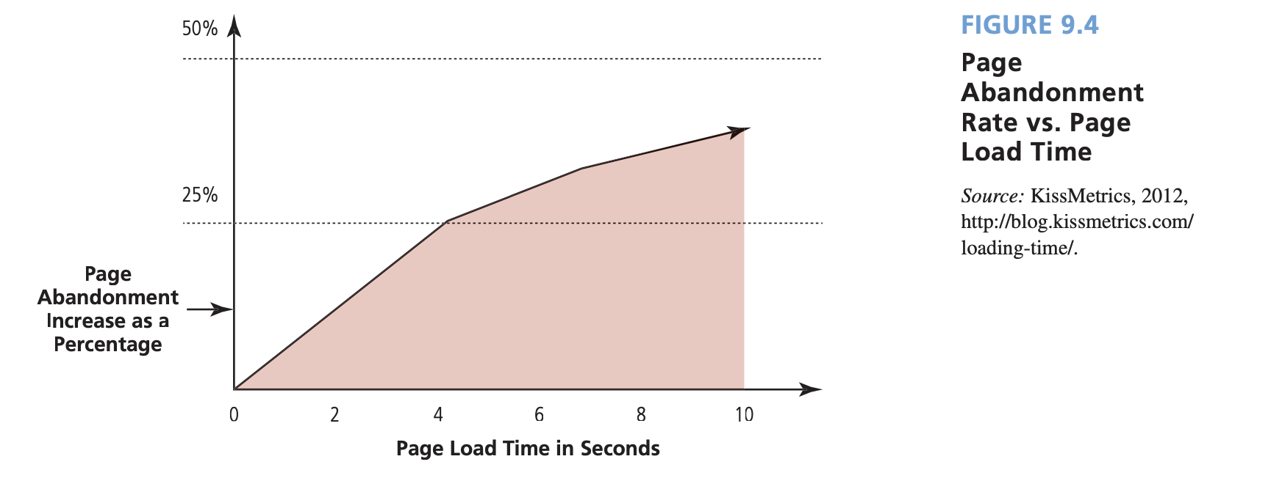
Chapter
07
معدل التخلي عن الصفحة مقابل وقت تحميل الصفحة.
زيادة معدل ترك الصفحة كنسبة مئوية
وقت تحميل الصفحة بالثواني

Slide 38

Chapter
10 Myths of E-Commerce
10 خرافات عن التجارة الإلكترونية
07
Myth 9: It’s what’s up front that counts
الخرافة 9: الأهم هو ما يظهر في الواجهة.

Slide 39
Chapter
Myth 9: It’s what’s up front that counts
الخرافة 9: ما هو في المقدمة هو المهم.
07
  Designing an attractive, efficient Web site and driving traffic to it are important to building a successful e-business. However, designing the back office, the systems that take over once customers place their orders on a Web site, is just as important as designing the site itself.
  If the behind-the- scenes support is not in place or cannot handle the traffic from the Web site, a company’s entire e-commerce effort will come crashing down.
  Although e-commerce can lower many costs of doing business, it still requires a basic infrastructure in the channel of distribution to process orders, maintain inventory, fill orders, and handle customer service.
إن تصميم موقع ويب جذاب وفعال وتوجيه الزيارات إليه أمران مهمان لبناء تجارة إلكترونية ناجحة. ومع ذلك، فإن تصميم المكتب الخلفي، أي الأنظمة التي تتولى المسؤولية بمجرد قيام العملاء بوضع طلباتهم على موقع ويب، لا يقل أهمية عن تصميم الموقع نفسه.
إذا لم يكن الدعم خلف الكواليس موجودًا أو لم يتمكن من التعامل مع الزيارات من موقع الويب، فإن جهود التجارة الإلكترونية بأكملها ستنهار.
على الرغم من أن التجارة الإلكترونية يمكن أن تخفض العديد من تكاليف ممارسة الأعمال التجارية، إلا أنها لا تزال تتطلب بنية أساسية أساسية في قناة التوزيع لمعالجة الطلبات، والحفاظ على المخزون، وتلبية الطلبات، والتعامل مع خدمة العملاء.

Slide 40
Chapter
Myth 9: It’s what’s up front that counts
الخرافة 9: ما هو في المقدمة هو المهم.
07
Web-based entrepreneurs often discover that the greatest challenge their businesses face is not necessarily attracting customers on the Web but creating a viable order fulfillment strategy.
virtual order fulfillment (or drop shipping): a fulfillment strategy in which a company forwards customers’ orders to a wholesaler or distributor who then ships the product to the customer with the online merchant’s label on it. This strategy allows a small business to avoid the cost and the risk of carrying inventory.
غالبًا ما يكتشف رواد الأعمال الذين يعملون عبر الإنترنت أن التحدي الأكبر الذي تواجهه أعمالهم لا يتلخص بالضرورة في جذب العملاء على الويب، بل في إنشاء استراتيجية قابلة للتطبيق لتلبية الطلبات.
تلبية الطلبات الافتراضية (أو الشحن المباشر): استراتيجية تلبية تقوم فيها الشركة بإرسال طلبات العملاء إلى تاجر الجملة أو الموزع الذي يقوم بعد ذلك بشحن المنتج إلى العميل مع وضع ملصق التاجر عبر الإنترنت عليه. تسمح هذه الاستراتيجية للشركات الصغيرة بتجنب تكلفة ومخاطر تخزين المخزون.

Slide 41

Chapter
10 Myths of E-Commerce
10 خرافات عن التجارة الإلكترونية
07
Myth 10: Its too late to get on the Web
الخرافة 10: فات الأوان لاستخدام الإنترنت

Slide 42
Chapter
Myth 10: Its too late to get on the Web
الخرافة 10: فات الأوان لاستخدام الإنترنت
07
  Nearly one in five small businesses does not have a Web site, and many of those that do have sites that lack the ability to make sales online.
  To online shoppers, especially, these businesses might as well be invisible because doing business online and offline are inextricably connected.
  Today’s shoppers prefer to purchase from companies that offer a multichannel approach, particularly those that offer in-store pick-up for online orders and in-store returns for online purchases.
لا تمتلك شركة صغيرة واحدة من كل خمس شركات تقريبًا موقعًا على الإنترنت، والعديد من الشركات التي تمتلك موقعًا على الإنترنت تفتقر إلى القدرة على إجراء المبيعات عبر الإنترنت.
وبالنسبة للمتسوقين عبر الإنترنت، على وجه الخصوص، قد تكون هذه الشركات غير مرئية لأن ممارسة الأعمال عبر الإنترنت وخارجها مترابطة بشكل لا ينفصم.
يفضل المتسوقون اليوم الشراء من الشركات التي تقدم نهجًا متعدد القنوات، وخاصة تلك التي تقدم خدمة الاستلام من المتجر للطلبات عبر الإنترنت وإرجاع المشتريات في المتجر للشراء عبر الإنترنت.

Slide 43
Chapter
Myth 10: Its too late to get on the Web
الخرافة 10: فات الأوان لاستخدام الإنترنت
07
  When looking to purchase products locally, 85% of shoppers go online to conduct research first, looking for store hours, directions, maps, and special sales.
  Others prefer the convenience of making online purchases after having a positive encounter with a company’s physical location.
  In addition, customers routinely share their opinions online about products and their shopping experience with companies.
  These trends point to the need for businesses to use a multichannel approach to selling their products and services that includes the Internet as one option.
عند البحث عن شراء المنتجات محليًا، يلجأ 85% من المتسوقين إلى الإنترنت لإجراء البحث أولاً، والبحث عن ساعات عمل المتجر، والاتجاهات، والخرائط، والعروض الخاصة.
ويفضل آخرون الراحة التي توفرها عمليات الشراء عبر الإنترنت بعد تجربة إيجابية مع الموقع الفعلي للشركة.
بالإضافة إلى ذلك، يشارك العملاء بشكل روتيني آرائهم عبر الإنترنت حول المنتجات وتجربة التسوق الخاصة بهم مع الشركات.
وتشير هذه الاتجاهات إلى الحاجة إلى أن تستخدم الشركات نهجًا متعدد القنوات لبيع منتجاتها وخدماتها، بما في ذلك الإنترنت كأحد الخيارات.

Slide 44

Chapter
Strategies for E-Success
استراتيجيات للنجاح الإلكتروني
07
  Focus on a market niche.
  Develop a community.
  Attract visitors by giving away “freebies.”
  Make creative use of e-mail but avoid becoming a “spammer.”
  Make sure your Web site says “credibility.”
  Make the most of the Web’s global reach.
  Use Enterprise tools to attract and retain customers.
  Promote your site online and offline.
  Develop an effective search engine optimization (SEO) strategy.
ركز على شريحة سوقية محددة.
قم بتطوير مجتمع.
اجتذب الزوار من خلال توزيع "هدايا مجانية".
استخدم البريد الإلكتروني بشكل إبداعي ولكن تجنب أن تصبح "مرسلاً للرسائل غير المرغوب فيها".
تأكد من أن موقعك على الويب يحمل شعار "المصداقية".
استغل قدر الإمكان النطاق العالمي للويب.
استخدم أدوات المؤسسات لجذب العملاء والاحتفاظ بهم.
روج لموقعك إلكترونياً وغير إلكترونياً.
قم بتطوير استراتيجية فعّالة لتحسين محركات البحث (SEO).

Slide 45
Chapter
Search Engine Optimization (SEO)
تحسين محركات البحث (SEO)
07
  A company’s Web search strategy must incorporate the two basic types of search engine results: natural or organic listings and paid or sponsored listings.
  Although shoppers more often click on organic listings (60 % vs. 40 % for paid listings), paid listings generate higher net revenue per visit than organic listings.
  Natural (organic) listings arise as a result of “spiders,” powerful programs that search engines use to crawl around the Web and analyze sites for key words, links, and other data. Based on what they find, spiders use complex algorithms to index Web sites so that a search engine can display a listing of relevant Web sites when a person enters a key word in the engine to start a search.
  يجب أن تتضمن استراتيجية البحث على الويب الخاصة بالشركة النوعين الأساسيين من نتائج محرك البحث: القوائم الطبيعية أو العضوية والقوائم المدفوعة أو الممولة.
  على الرغم من أن المتسوقين ينقرون في كثير من الأحيان على القوائم العضوية (60٪ مقابل 40٪ للقوائم المدفوعة)، فإن القوائم المدفوعة تولد إيرادات صافية أعلى لكل زيارة مقارنة بالقوائم العضوية.
  تنشأ القوائم الطبيعية (العضوية) نتيجة لـ "العناكب"، وهي برامج قوية تستخدمها محركات البحث للتجول عبر الويب وتحليل المواقع للبحث عن الكلمات الرئيسية والروابط والبيانات الأخرى. بناءً على ما تجده، تستخدم العناكب خوارزميات معقدة لفهرسة مواقع الويب حتى يتمكن محرك البحث من عرض قائمة بمواقع الويب ذات الصلة عندما يدخل الشخص كلمة رئيسية في المحرك لبدء البحث.

Slide 46
Chapter
Search Engine Optimization (SEO)
تحسين محركات البحث (SEO)
07
  Search engine optimization (SEO) involves managing the content, key words, titles, tags, features, and design of a Web site so that it appears at or near the top of Internet search results. The reason that SEO is so important is that nearly 92 percent of search engine users click on a link to a site that appears on the first page of the search results.
  Because organic listings can take months to materialize, many e-commerce companies rely on paid listings, giving them an immediate presence in search engines. Paid (sponsored) listings are short text advertisements with links to the sponsoring company’s Web site that appear on the results pages of a search engine when a user types in a key word or phrase. Entrepreneurs use paid search listings to accomplish what natural listings cannot.
  يتضمن تحسين محرك البحث (SEO) إدارة المحتوى والكلمات الرئيسية والعناوين والعلامات والميزات وتصميم موقع الويب بحيث يظهر في أعلى نتائج البحث على الإنترنت أو بالقرب منها. السبب وراء أهمية تحسين محركات البحث هو أن ما يقرب من 92 بالمائة من مستخدمي محركات البحث ينقرون على رابط لموقع يظهر في الصفحة الأولى من نتائج البحث.
  نظرًا لأن القوائم العضوية قد تستغرق شهورًا حتى تتحقق، فإن العديد من شركات التجارة الإلكترونية تعتمد على القوائم المدفوعة، مما يمنحها وجودًا فوريًا في محركات البحث. القوائم المدفوعة (الممولة) عبارة عن إعلانات نصية قصيرة تحتوي على روابط لموقع الويب الخاص بالشركة الراعية والتي تظهر على صفحات نتائج محرك البحث عندما يكتب المستخدم كلمة أو عبارة رئيسية. يستخدم رواد الأعمال قوائم البحث المدفوعة لإنجاز ما لا تستطيع القوائم الطبيعية القيام به.

Slide 47
Chapter
Designing a Killer Web Site
تصميم موقع ويب مميز
07
Understand your target customer.
Give customers what they want.
Select an intuitive domain name that is consistent with the image you want to create for your company and register it.
  Short
  Memorable
  Indicative of a company’s business
  Easy to spell
Make your Web site easy to navigate.
افهم عميلك المستهدف.
قدم للعملاء ما يريدون.
اختر اسم نطاق سهل الاستخدام يتوافق مع الصورة التي تريد إنشاءها لشركتك وقم بتسجيله.
  قصير.
  سهل التذكُّر.
  يدل على نشاط الشركة.
  سهل التهجئة.
اجعل موقع الويب الخاص بك سهل التصفح.

Slide 48
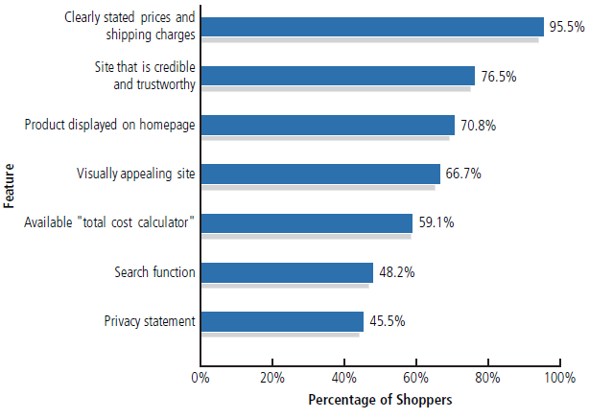
Chapter
Factors That Web Shoppers Say Are Most Important
العوامل التي يقول عنها المتسوقون عبر الإنترنت أنها الأكثر أهمية
07
الأسعار ورسوم الشحن محددة بوضوح 95.5%
موقع موثوق وجدير بالثقة 76.5%
المنتج معروض على الصفحة الرئيسية 70.8%
موقع جذاب بصريًا 66.7%
توافر آلة حاسبة للتكلفة الإجمالية 59.1%
وظيفة البحث 48.2%
بيان الخصوصية 45.5%

Slide 49

Chapter
Designing a Killer Web Site
تصميم موقع ويب مميز
07
Add wish list capability.
Use online videos.
Create a gift idea center.
Build loyalty by giving online customers a reason to return to your Web site.
Establish hyperlinks with other businesses, preferably those selling complementary products.
أضف إمكانية إنشاء قائمة الرغبات.
استخدم مقاطع الفيديو عبر الإنترنت.
أنشئ مركزًا لأفكار الهدايا.
اعمل على بناء الولاء من خلال منح العملاء عبر الإنترنت سببًا للعودة إلى موقع الويب الخاص بك.
أنشئ روابط تشعبية مع شركات أخرى، ويفضل تلك التي تبيع منتجات مكمّلة.

Slide 50

Chapter
Designing a Killer Web Site
تصميم موقع ويب مميز
07
Include an e-mail option & a telephone number on your site.
Give shoppers the ability to track their orders online.
Offer Web shoppers a special all their own.
Follow a simple design.
Create a fast, simple checkout process.
Offer suggestions for related products.
Provide customer ratings and reviews.
قم بتضمين خيار البريد الإلكتروني ورقم الهاتف على موقعك.
امنح المتسوقين القدرة على تتبع طلباتهم عبر الإنترنت.
قدم للمتسوقين عبر الإنترنت عرضًا خاصًا بهم فقط.
اتبع تصميمًا بسيطًا.
أنشئ عملية دفع سريعة وبسيطة.
قدم اقتراحات للمنتجات ذات الصلة.
قدم تقييمات وآراء العملاء.

Slide 51
Chapter
Designing a Killer Web Site
تصميم موقع ويب مميز
07
Establish the appropriate call to action on each page.
Provide customers with multiple payment options.
Rely on analytics to improve your site.
Assure customers that online transactions are secure.
Establish reasonable shipping and handling charges and post them up front.
Confirm transactions.
Keep your site updated.
Test your site often.
Consider hiring a professional to design your site.
حدد الدعوة المناسبة «لاتخاذ إجراء» على كل صفحة.
وفر للعملاء خيارات دفع متعددة.
اعتمد على التحليلات لتحسين موقعك.
أكد للعملاء أن المعاملات عبر الإنترنت آمنة.
قم بإنشاء رسوم شحن ومناولة معقولة ونشرها مقدمًا.
أكِّد المعاملات.
حافظ على تحديث موقعك.
اختبر موقعك كثيرًا.
فكر في تعيين محترف لتصميم موقعك

Slide 52
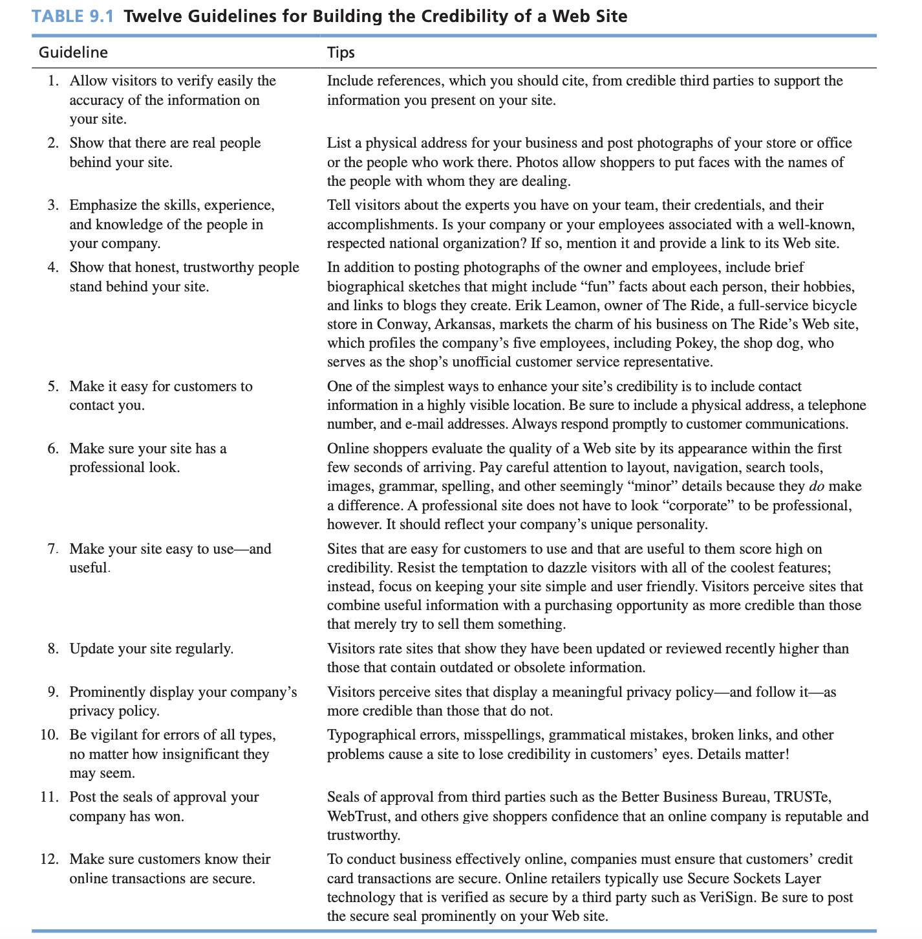

Slide 53
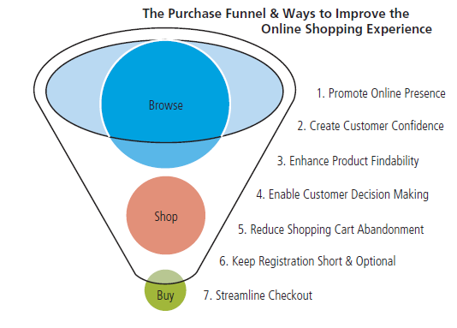
Chapter
The Purchase Funnel
مسار الشراء
07
مسار الشراء وطرق تحسين تجربة التسوق عبر الإنترنت
الترويج للتواجد عبر الإنترنت.
بناء ثقة العملاء.
تحسين إمكانية العثور على المنتج.
تمكين العملاء من اتخاذ القرارات.
تقليل التخلي عن سلة التسوق.
اجعل عملية التسجيل قصيرة واختيارية.
تبسيط عملية الدفع.
التصفح
التسوق
الشراء

Slide 54

Chapter
Tracking Web Results
تتبع نتائج الويب
07
Web Analytics: Are tools that measure a Web site’s ability to attract customers, generate sales, and keep customers coming back.
Only about 21% of small businesses use Web analytics strategically to refashion their Web sites.
تحليلات الويب: هي أدوات تقيس قدرة موقع الويب على جذب العملاء وتوليد المبيعات، والحفاظ على عودة العملاء.
حوالي 21% فقط من الشركات الصغيرة تستخدم تحليلات الويب بشكل استراتيجي لإعادة تصميم مواقع الويب الخاصة بها.

Slide 55
Chapter
Tracking Web Results
تتبع نتائج الويب
07
  Google Analytics is the most popular Web analytics system on the market
  The most effective ones offer the following types of information, often in real time:
    Commerce metrics. These are basic analytics, such as sales revenue generated, number of items sold, and best sellers.
    Visitor segmentation measurements. These measurements provide valuable information such as: return or new customers, how they arrived at the site (e.g., via a search engine or a pay- per-click ad), which search terms they used (if they used a search engine), where they are located, and what type of device they are using. The number of repeat visitors to a site is important because it is an indication of customer loyalty.
    يُعد برنامج Google Analytics أكثر أنظمة تحليل الويب شيوعًا في السوق.
    تقدم الأنظمة الأكثر فعالية الأنواع التالية من المعلومات، غالبًا في الوقت الفعلي:
      مقاييس التجارة. وهي عبارة عن تحليلات أساسية، مثل إيرادات المبيعات المتولدة، وعدد العناصر المباعة، وأفضل المبيعات.
      قياسات تقسيم الزوار. توفر هذه القياسات معلومات قيمة مثل: العملاء العائدين أو الجدد، وكيفية وصلوهم إلى الموقع (على سبيل المثال، عبر محرك بحث أو إعلان الدفع مقابل النقر)، ومصطلحات البحث التي استخدموها (إذا استخدموا محرك بحث)، وموقعهم الجغرافي، ونوع الجهاز الذي يستخدمونه. يعد عدد الزوار المتكررين للموقع مهمًا لأنه مؤشر على ولاء العملاء.

Slide 56
Chapter
Tracking Web Results
تتبع نتائج الويب
07
    Content reports. This information tells entrepreneurs which products customers are looking for and which pages they view most often (and least often), how they navigate through the site, how long they stay, which pages they are on when they exit, and more. Using this information, an entrepreneur can get an idea of how effective the site’s design is.
    Process measurements. These metrics help entrepreneurs to understand how their Web sites attract visitors and convert them into customers. Does the checkout process work smoothly? How often do shoppers abandon their carts? At what point in the process do they abandon them? These measures can lead to higher conversion rates for an online business.
  تقارير المحتوى. تخبر هذه المعلومات رواد الأعمال بالمنتجات التي يبحث عنها العملاء والصفحات التي يشاهدونها في أغلب الأحيان (وفي أقل الأحيان)، وكيفية التنقل عبر الموقع، ومدة بقائهم فيه، والصفحات التي يغادرون منها، وغيرها. باستخدام هذه المعلومات، يمكن لرائد الأعمال أن يحصل على فكرة عن مدى فعالية تصميم الموقع.
  قياسات العملية. تساعد هذه المقاييس رواد الأعمال على فهم كيفية جذب مواقع الويب الخاصة بهم للزوار وتحويلهم إلى عملاء. هل يعمل نظام الدفع بسلاسة؟ كم مرة يتخلى المتسوقون عن عربات التسوق الخاصة بهم؟ وفي أي نقطة في العملية يتخلّون عنها؟ يمكن أن تؤدي هذه القياسات إلى تحقيق معدلات تحويل أعلى للأعمال التجارية عبر الإنترنت.

Slide 57
Chapter
Other Measures of Online Performance
مقاييس أخرى للأداء عبر الإنترنت
07
Bounce Rate: The percentage of visitors to a site who view a single page and leave without viewing other pages.
Cart Abandonment Rate (CTR): The percentage of shoppers who place at least one item in a shopping cart but never complete the transaction.
Cost per Acquisition (CPA): The amount it costs to generate a purchase (or a customer registration).
Conversion (browse-to-buy) ratio: The proportion of visitors to a site who actually make a purchase.
معدل الارتداد: النسبة المئوية للزوار الذين يزورون موقعًا ما ويشاهدون صفحة واحدة ويغادرون دون مشاهدة الصفحات الأخرى.
معدل ترك عربة التسوق (CTR): النسبة المئوية للمتسوقين الذين يضعون عنصرًا واحدًا على الأقل في عربة التسوق ولكنهم لا يكملون عملية الشراء.
التكلفة لكل عملية شراء (CPA): المبلغ الذي يُنفق لتوليد عملية شراء (أو تسجيل عميل).
نسبة التحويل (من التصفح إلى الشراء): نسبة الزوار إلى الموقع الذين يقومون بالفعل بعملية شراء.

Slide 58
Chapter
Conclusion
الخلاصة
07
Know what you need to know before launching into e-commerce
Assess the basic strategies to follow
Know what works on Web sites
Track results and listen to customers
تعرف على ما تحتاج إلى معرفته قبل الانطلاق في التجارة الإلكترونية.
قم بتقييم الاستراتيجيات الأساسية التي يجب اتباعها.
اعرف ما الذي ينجح على مواقع الويب.
تتبع النتائج واستمع إلى العملاء.

Slide 59


Thank You

